Slide 1
EBISU FLOWER PARK
共同オーナー募集ご提案書
合同会社クローバークラブ
松田真治

Slide 2
コンテンツ
会社概要
01
EBISU FLOWER PARKコンセプト
02
全く新しい
会員制ビジネス
について
03
初期投資・収益
イメージ
04
スケジュール
05

Slide 3
１、会社概要
事業概要
  事業名
    合同会社クローバークラブ
  設立年月
    2019年8月
  代表者
    松田 真治（マツダマサハル）
  所在地
    東京都大田区西馬込1-33-15ヒルトップテラス馬込104
  事業の目的
    飲食業を、なりたい職業No.1にする
  主な製品・サービス
    飲食業、イベント事業、コンサルティング業
  http://the-clover-club.com/

Slide 4
２、代表紹介
氏名
  松田真治
略歴
  2010年 國學院大学経済学部経営学科 卒業
  2010年 株式会社ぐるなび 加盟店営業 入社
  2012年 同上 退職
  2012〜2017年 東京を中心に延べ50社以上の飲食店で経験を積み、料理やカクテルのレシピ、
  経営ノウハウを蓄積
  2016年にはフレアバーテンダーとして日本3位を獲得
  2018年 NY渡米。現地の飲食店を日本でフランチャイズ展開するプロジェクトに参画
  2019年 合同会社クローバークラブ設立
  2019〜2024年 同社にて10社以上の飲食店のコンサルティング、業務委託にて
  飲食業のプロジェクトを成功させる

Slide 5
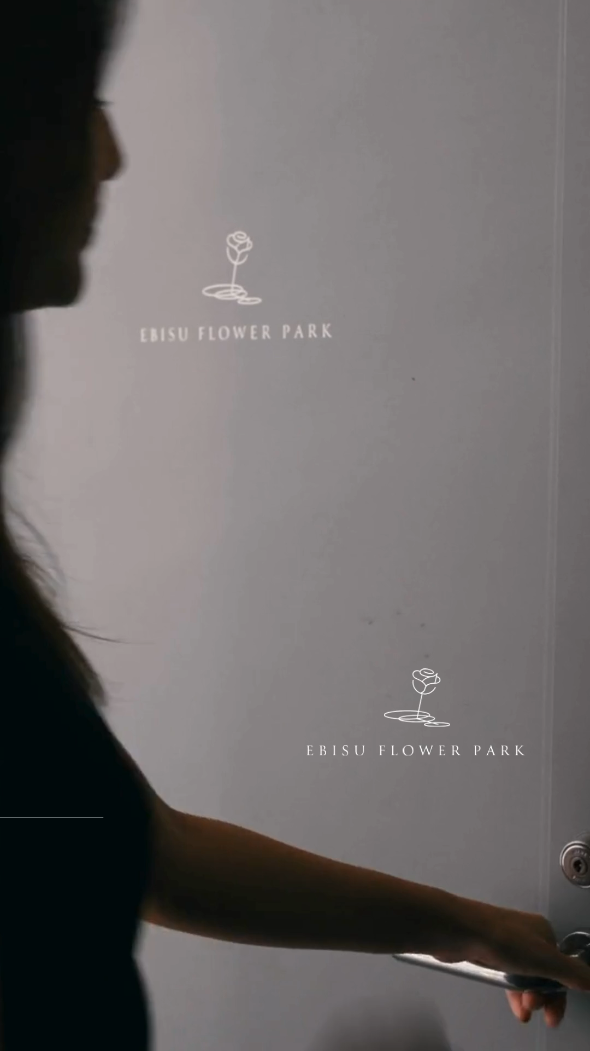
２、EBISU FLOWER PARK
コンセプト
まずはこちらを
ご覧ください
他に類を見ない
フラワーバー
全く新しい
体験価値提供

Slide 6
実力の
裏打ち
BAR×お花×会員制
要素分解
  BAR
  バカルディレガシーNYチャンピオンの宇塚健 氏を迎えカクテルディレクションの体制を確立。
  お花
  お花のディレクションは大森拓真 氏。
  ニコライバーグマンの出身で、数々のブランドの装花を担当。
  会員制
  他社にない唯一無二の全く新しいビジネスモデル

Slide 7
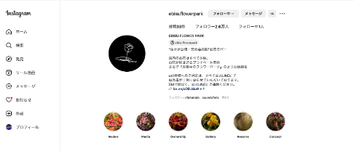
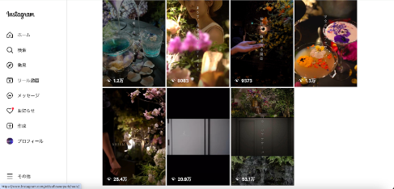
メディア実績 １
インスタグラム
  フォロワー約26,000人
  最大再生数560,000回
  https://www.instagram.com/reel/C5nKqTrv-xb/

Slide 8
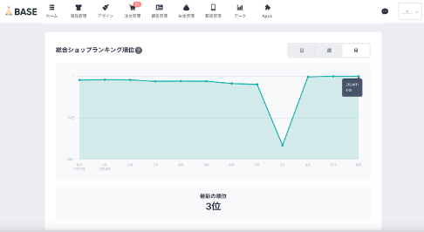
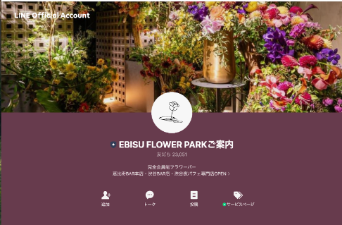
メディア実績 ２
ライン
  登録者約23,000人
  EFPに興味のある人が登録
BASE
  2,200,000店舗数、月間ランキング1位
  （日間ランキング現在は3位）

Slide 9
３、全く新しい会員制ビジネス
会員権の販売
全店舗共通会員権 ￥88,000
個別店舗会員権 ￥32,780
販売パートナー
株式会社チェインソーダ
EFPを始め、数々の企画、ブランドのマーケター

Slide 10
会員権販売状況11月開始（2024年12月18日時点）
全店舗会員権 1,826枚
東京個別会員権合計 498枚
仙台店 419枚
大阪店 914枚
名古屋店 1,011枚
神戸店 252枚
広島店 438枚
札幌店 468枚
京都店 400枚
博多店 810枚

Slide 11
送客の実績（東京ベース）
現在、恵比寿に1店舗、渋谷に3店舗
会員数合計約2,000枚
送客実績（10月）
  恵比寿BAR 301人
  渋谷BAR 83人
  渋谷パフェ 178人
  シーシャ 11月オープンのためデータなし
  合計 約500人
地方は1店舗のため、毎月500人を送客することが可能！

Slide 12
なぜ会員制なのか？
会員権販売＝最高のマーケティング
会員権が売れている地域＝需要のある地域
会員権購入者の店舗訪問率は約95％
つまり、顧客がいる状態で店舗をスタートさせることができる
従来のオープン→知人、友人、SNSの口コミによる来店
EFPのオープン→会員権をお持ちのお客様がオープンから来店

Slide 13
４、初期投資・回収イメージ
事業投資型
共同オーナー
ノーリスク ローリターン
店舗投資型
共同オーナー
ハイリスク ハイリターン

Slide 14
事業投資型
共同オーナー
1口
￥5,000,000
初期投資回収まで
年利20％（実績目安）
回収後
年利10％（実績目安）
期間
EFP事業が
存続する限り
四半期毎に
元金の20％をお支払い
（実績目安）
リスク
極めて低い
※天災などによる
閉店の可能性あり

Slide 15
￥5,000,000
投資イメージ

Slide 16
店舗投資型
共同オーナー
1店舗
￥20,000,000
初期投資回収まで
店舗利益100％
（実績目安）
回収後
店舗利益50％
（実績目安）
期間
EFPの店舗が
存続する限り
利益分配
月末締め翌月末払い
リスク
万が一赤字の際は
50％負担
※天災などによる
閉店の可能性あり

Slide 17
￥20,000,000
投資イメージ
（利益／月￥1,000,000）

Slide 18
５、スケジュール
2024年 12月 物件選定
2025年 1月 内装工事
2025年 2月末 オープン予定

